Slide 1

MATA KULIAH : Teori Bahasa dan Automata
KODE MATA KULIAH/SKS : TI0102 / 2 sks
KURIKULUM : 2017
VERSI : 0.1

Slide 2
Minggu 8 Pertemuan 8

Slide 3
KEMAMPUAN AKHIR YANG DIHARAPKAN
Mahasiswa mampu menjelaskan Regular Set, Context Free Grammar (CFG), dan Context Free Language (CFL)

Slide 4
MATERI POKOK
•Regular Expression
•Regular Language

Slide 5
SUMBER PUSTAKA
Xavier, S. P. (2005). Theory of Automata, Formal Language, and Computation. New Age International (P)
Gurari, E. (1989). An Introduction to the Theory of Compilation. Computer Science Press.
Hopcroft, J. E., Motwani, R., & Ullman, J. D. (2007). Introduction to automata theory, languages, and computation. Pearson/Addison Wesley.
Dirgantara, H. B. (2016). Pengantar Teori Bahasa dan Automata: Merancang Automaton dengan JFLAP. Yogyakarta: Teknosain.

Slide 6
Pendahuluan
Ekspresi regular disusun dari bahasa regular. Dua atau lebih ekspresi regular disebut ekuivalen apabila merupakan bahasa yang sama. Sebuah bahasa regular L dengan alfabet ∑ adalah sebuah bahasa yang dapat dihasilkan dengan menggunakan operasi gabungan, konkatenasi, dan/atau Kleene*.

Slide 7
Pendahuluan
Jika diasumsikan bahwa ∑ adalah himpunan alfabet, maka ekspresi regular dapat didefinisikan sebagai berikut: - Bila Ø termasuk anggota dari R, maka Ø adalah regular regular. - Bila A adalah anggota dari R, maka A adalah ekspresi regular. - Untuk setiap , {x} adalah anggota dari R, ekspresi regularnya adalah x. - Bila L dan M adalah anggota R dan r1 dan r2 adalah ekspresi regular, maka: - L U M anggota R, ekspresi regularnya adalah (r1 + r2). - LM anggota R, ekspresi regularnya adalah (r1r2). - L* anggota R, ekspresi regularnya adalah r1

Slide 8
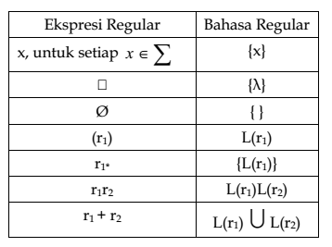
Korespondensi RE dan Bahasa

Slide 9
Operator Ekspresi Regular
1. Gabungan dari dua bahasa L dan M, dinotasikan dengan L U M adalah himpunan dari string yang ada dalam L maupun dalam M.
Contoh: Jika terdapat bahasa L = {λ, ab, abb, aba, abba} dan M = {ab, abb, baa, abba} maka L U M = {λ, ab, abb, aba, baa, abba}
2. Konkatenasi bahasa L dan M adalah himpunan string yang dapat dibentuk dengan mengambil string apa saja di L dan disambungkan dengan string apa saja di M.
Contoh: Jika terdapat bahasa L = {λ, ab, abb, aba, abba} dan M = {ab, abb, baa, abba} maka LM = {ab, abb, baa, abba, abab, ababb, abbaa, abbaabba, babb …. } String yang disambungkan tidak harus semuanya, bisa saja hanya 1 string dari bahasa L disambung dengan beberapa string dari bahasa M. Pada string babb, konkatenasi dari huruf kedua string “ab” pada L dengan string “abb” pada M.

Slide 10
Operator Ekspresi Regular
3. Closure adalah operasi string dengan Kleene*, sebuah bahasa dinotasikan dengan L* berarti merupakan himpunan string yang dapat dibentuk dengan mengambil sejumlah string dari L, kemungkinan juga dengan perulangan (repetisi). Contoh: Jika terdapat bahasa L = {λ, ab, aba, bb} maka L* dapat mengandung string {ab, abab, abbb, ababb, …. }

Slide 11
Pumping Lemma
Pumping lemma atau dalam bahasa Indonesia berarti logika pemompaan adalah suatu metode untuk membuktikan jika suatu bahasa adalah regular. Definisi pumping lemma menurut Hopcroft adalah sebagai berikut :
“Misalkan L adalah sebuah bahasa regular, terdapat sebuah bilangan n yang sedemikian rupa sehingga terhadap string w pada L yang panjangnya ≥ n, string w ini harus dapat dibagi menjadi tiga bagian, w = xyz”.
Dengan ketentuan: 1. y ≠ ε 2. |xy| ≤ n 3. Untuk semua k ≥ 0, string xy^{k}z juga merupakan string dari bahasa L

Slide 12
Contoh 1
Terdapat bahasa L = {abn ; n > 0}. Apakah L merupakan bahasa regular?
Dengan pumping lemma dapat dibuktikan apakah L bahasa regular atau bukan. Misalkan w = xyz adalah string dari L yang panjangnya 3 dan diuraikan menjadi x = a, y = b, z = b.
ketentuan 1: y ≠ ε, terpenuhi ketentuan 2: |xy| = |ab| ≤ 3, terpenuhi ketentuan 3: Untuk semua k ≥ 0, string xykz juga merupakan string dari bahasa L jika k bernilai 0 maka terbentuk string ab ϵ L jika k bernilai 1 maka terbentuk string abb ϵ L jika k bernilai 2 maka terbentuk string abbb ϵ L Karena semua ketentuan terpenuhi, maka L adalah bahasa regular.

Slide 13
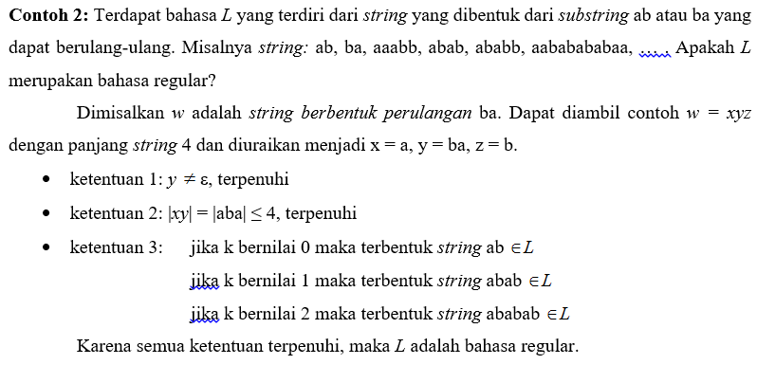
Contoh 2 Pumping Lemma

Slide 14
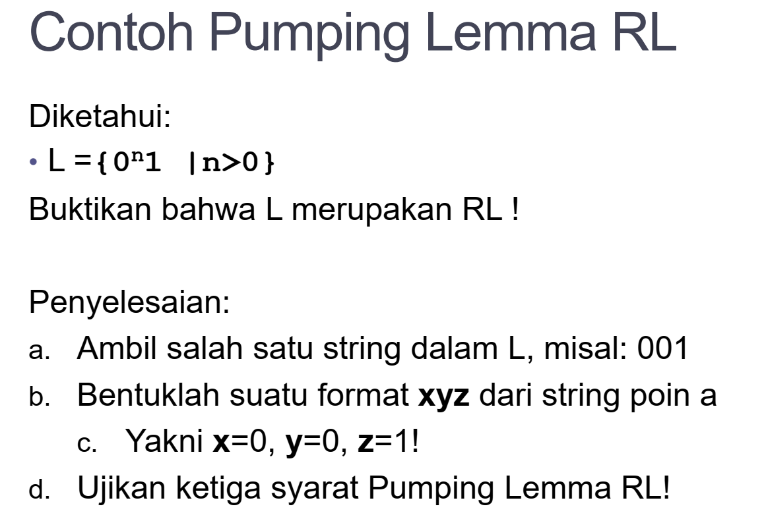
Contoh 3 Pumping Lemma

Slide 15
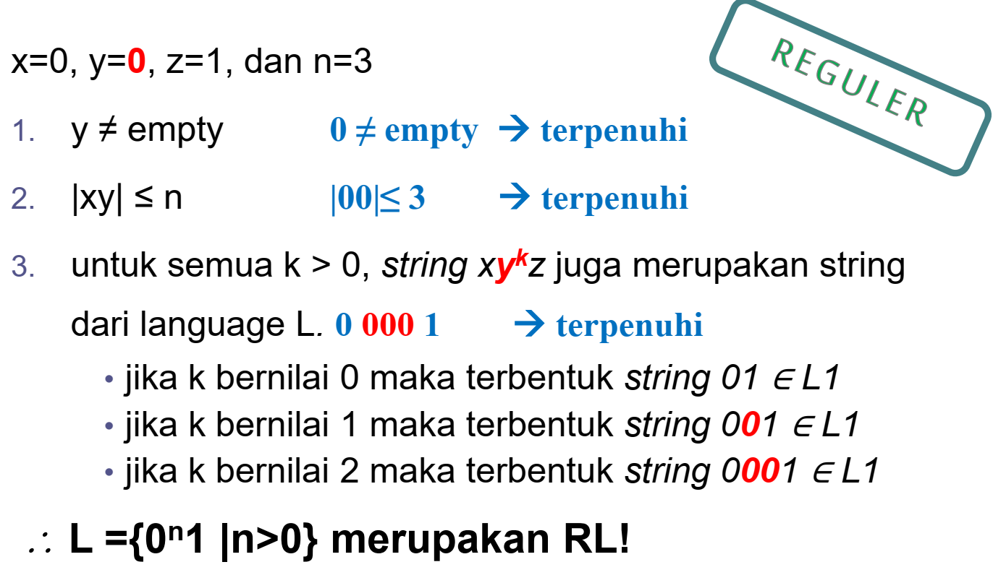
Contoh 3 Pumping Lemma

Slide 16
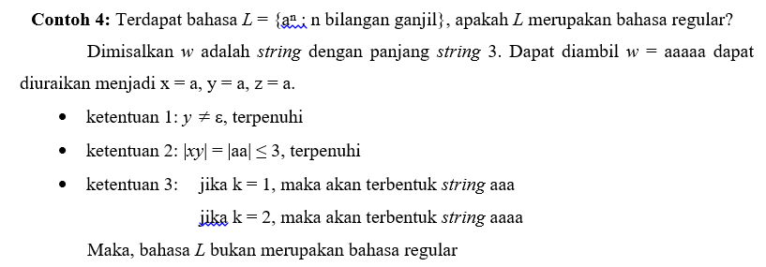
Contoh 4 Pumping Lemma

Slide 17
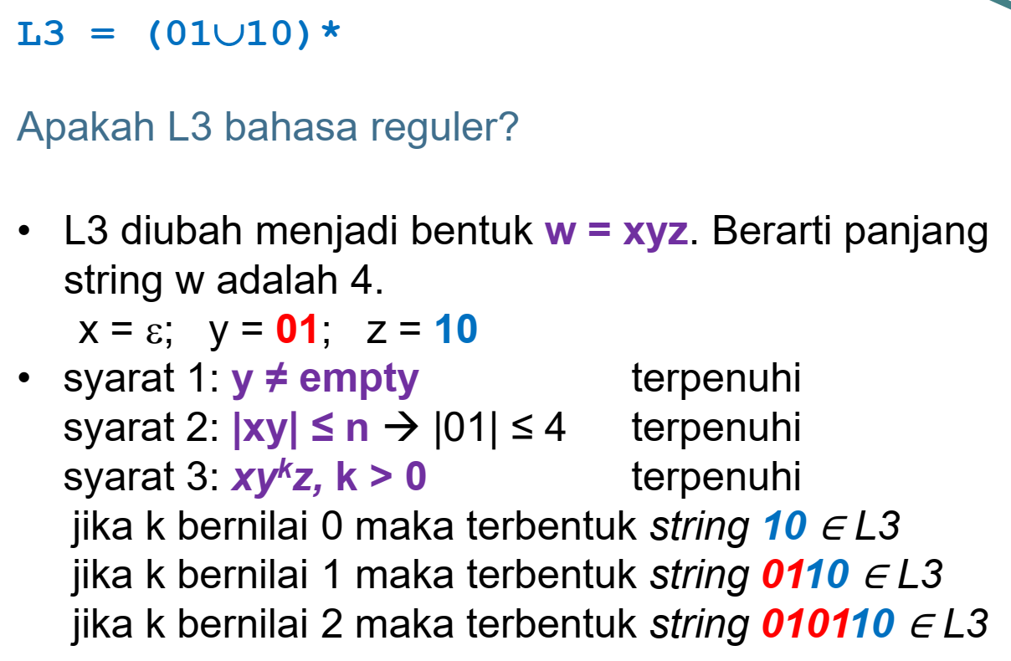
Contoh 5 Pumping Lemma

Slide 18
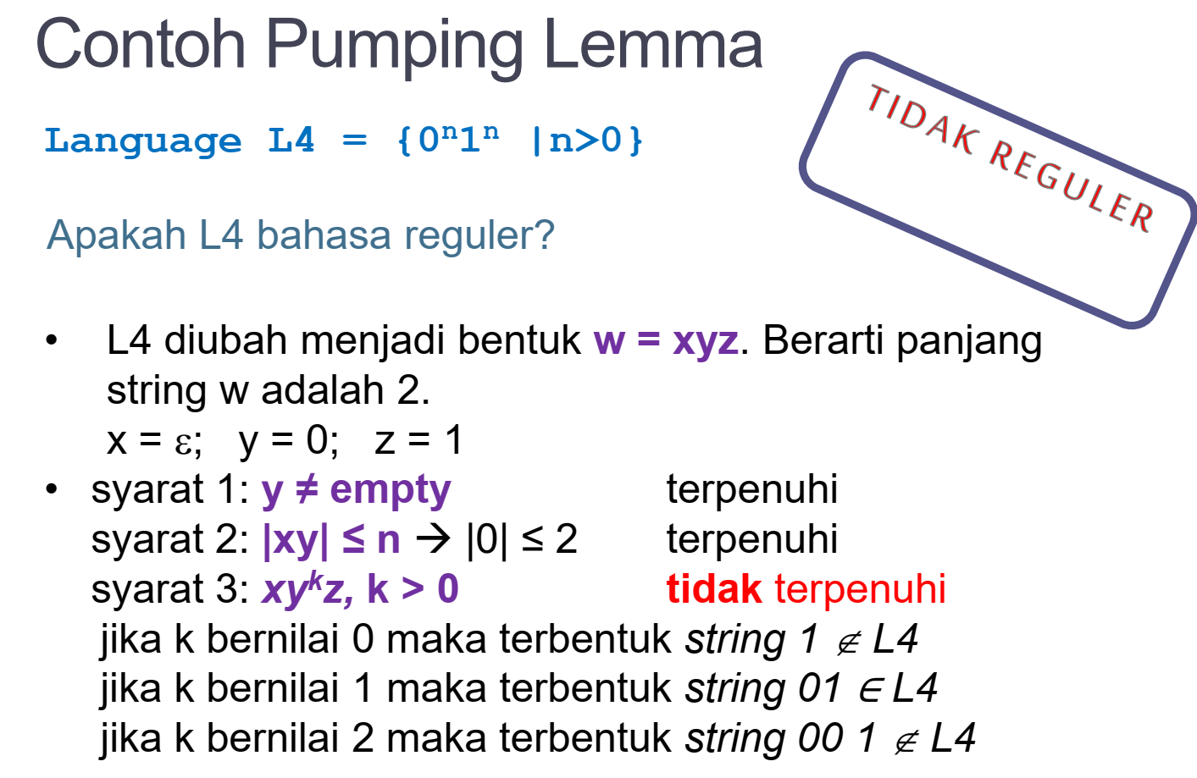
Contoh 6 Pumping Lemma

Slide 19




Kuis http://bit.ly/automata8
Tentukanlah bahasa di bawah ini regular atau tidak dengan teorema pumping lemma!
1.
2. 01*0*1
3.
4.
5.

Slide 20


